Slide 1
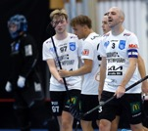
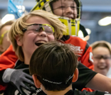
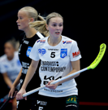
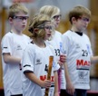
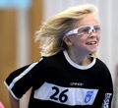


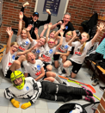
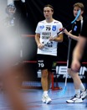


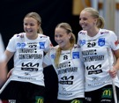
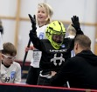

Tillsammans för ett positivt Nacka
25/26

Slide 2
Vad är en Värdegrund?
En värdegrund är ett ramverk av gemensamma principer, värderingar och normer som styr hur en organisation, ett företag eller en grupp ska bete sig och fatta beslut.
Gemensam kompass: Den fungerar som en vägledning för hur medarbetare eller medlemmar ska förhålla sig till varandra, kunder och omvärlden
Identitet och kultur: Värdegrunden definierar vad organisationen står för och skapar en känsla av samhörighet och mening.
En värdegrund i en idrottsförening fungerar som lagets gemensamma "spelregler" för hur man ska vara mot varandra, både på och utanför planen. Det handlar inte om hur man gör mål, utan om hur man är en bra kompis och lagkamrat.

Slide 3


Välkomnande
Rörelseglädje
Ledande
NACKA
HJÄRTA
Engagerande

Slide 4
Välkomnande
Genom att vara välkomnande skapar Nacka IBK gemenskap och tillhörighet.
Nacka IBK är en plats för alla. Ung, gammal, nybörjare och elit.
Nacka IBK är en inkluderande och trygg miljö där alla känner sig sedda och accepterade.
Nacka IBK arbetar för att välkomna nya medlemmar, oavsett bakgrund och kunskap.
Nacka IBK jobbar för att bygga relationer mellan spelare, ledare och lag.

Slide 5
Rörelseglädje
Genom att främja rörelseglädje skapas en positiv atmosfär där medlemmar motiveras att delta och engagera sig.
Genom att främja rörelseglädje skapas en positiv miljö där spelare motiveras att delta och engagera sig.
Nacka IBK betonar vikten av att ha kul och känna glädje i den fysiska aktiviteten.
Nacka IBK Rörelseglädje innebär att alla, oavsett nivå, ska kunna njuta av sporten och uppleva gemenskap och att
Nacka IBK strävar efter att skapa en miljö där varje individ, oavsett ålder och förutsättningar, kan uppleva glädjen i att röra på sig genom innebandy.
Nacka IBK Vi ser till att främja en aktiv och hälsosam livsstil. Rörelseglädje bidrar inte bara till fysisk hälsa utan även till mental välbefinnande.

Slide 6
Ledande
Genom att främja rörelseglädje skapas en positiv atmosfär där medlemmar motiveras att delta och engagera sig.
Vi är ledande, på och vid sidan av planen. I spelet, utveckling och hur vi driver vår verksamhet
Nacka IBK ska vara ledande att sätta standarden för god träning, sportsligt uppförande och socialt ansvar.
Nacka IBK skapar utveckling
Nacka IBK strävar efter att skapa en miljö där varje individ, oavsett ålder och förutsättningar, kan uppleva glädjen i att röra på sig genom innebandy.
Nacka IBK vill främja en aktiv och hälsosam livsstil. Rörelseglädje bidrar inte bara till fysisk hälsa utan även till mental välbefinnande.

Slide 7
Engagerande
Genom att främja rörelseglädje skapas en positiv atmosfär där medlemmar motiveras att delta och engagera sig.
Nacka IBK:s vision är, vi betyder mer för fler. Vi engagerar fler.
Nacka IBK vill skapa en miljö där alla känner sig delaktiga, oavsett nivå eller bakgrund.
Nacka IBK uppmuntra delaktighet och ansvarstagande, både på och utanför planen.
Nacka IBK:s verksamhet grundar sig på ideellt engagemang. Vi vill verka för att våra medlemmar skall vara delaktiga och ha inflytande i verksamheten.

Slide 8
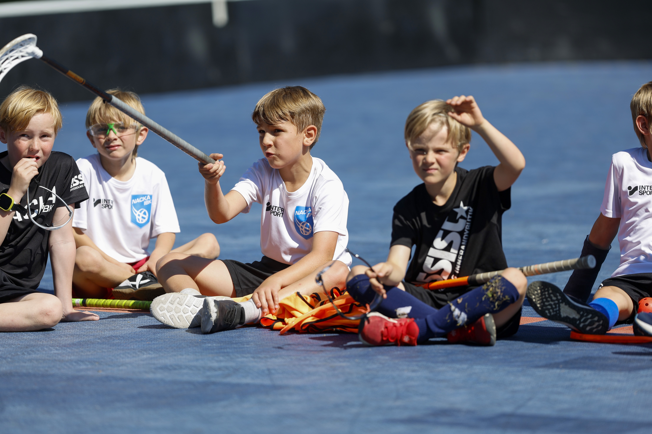
Värdegrundsträff med spelare
Innehåll:
Instruktion till material
Kontraktet
Diskussions material

Slide 9
Instruktion till detta material
Varför
En trygg idrottsmiljö för spelare, ledare, domare behöver en stark värdegrund. För att en värdegrund ska realiseras krävs att orden omvandlas till beteenden och handlinga
Syfte
Denna övning syftar till att få spelarna att reflektera kring våra värdeord och med egna ord göra om dem till bra beteenden och handlingar.

Slide 10
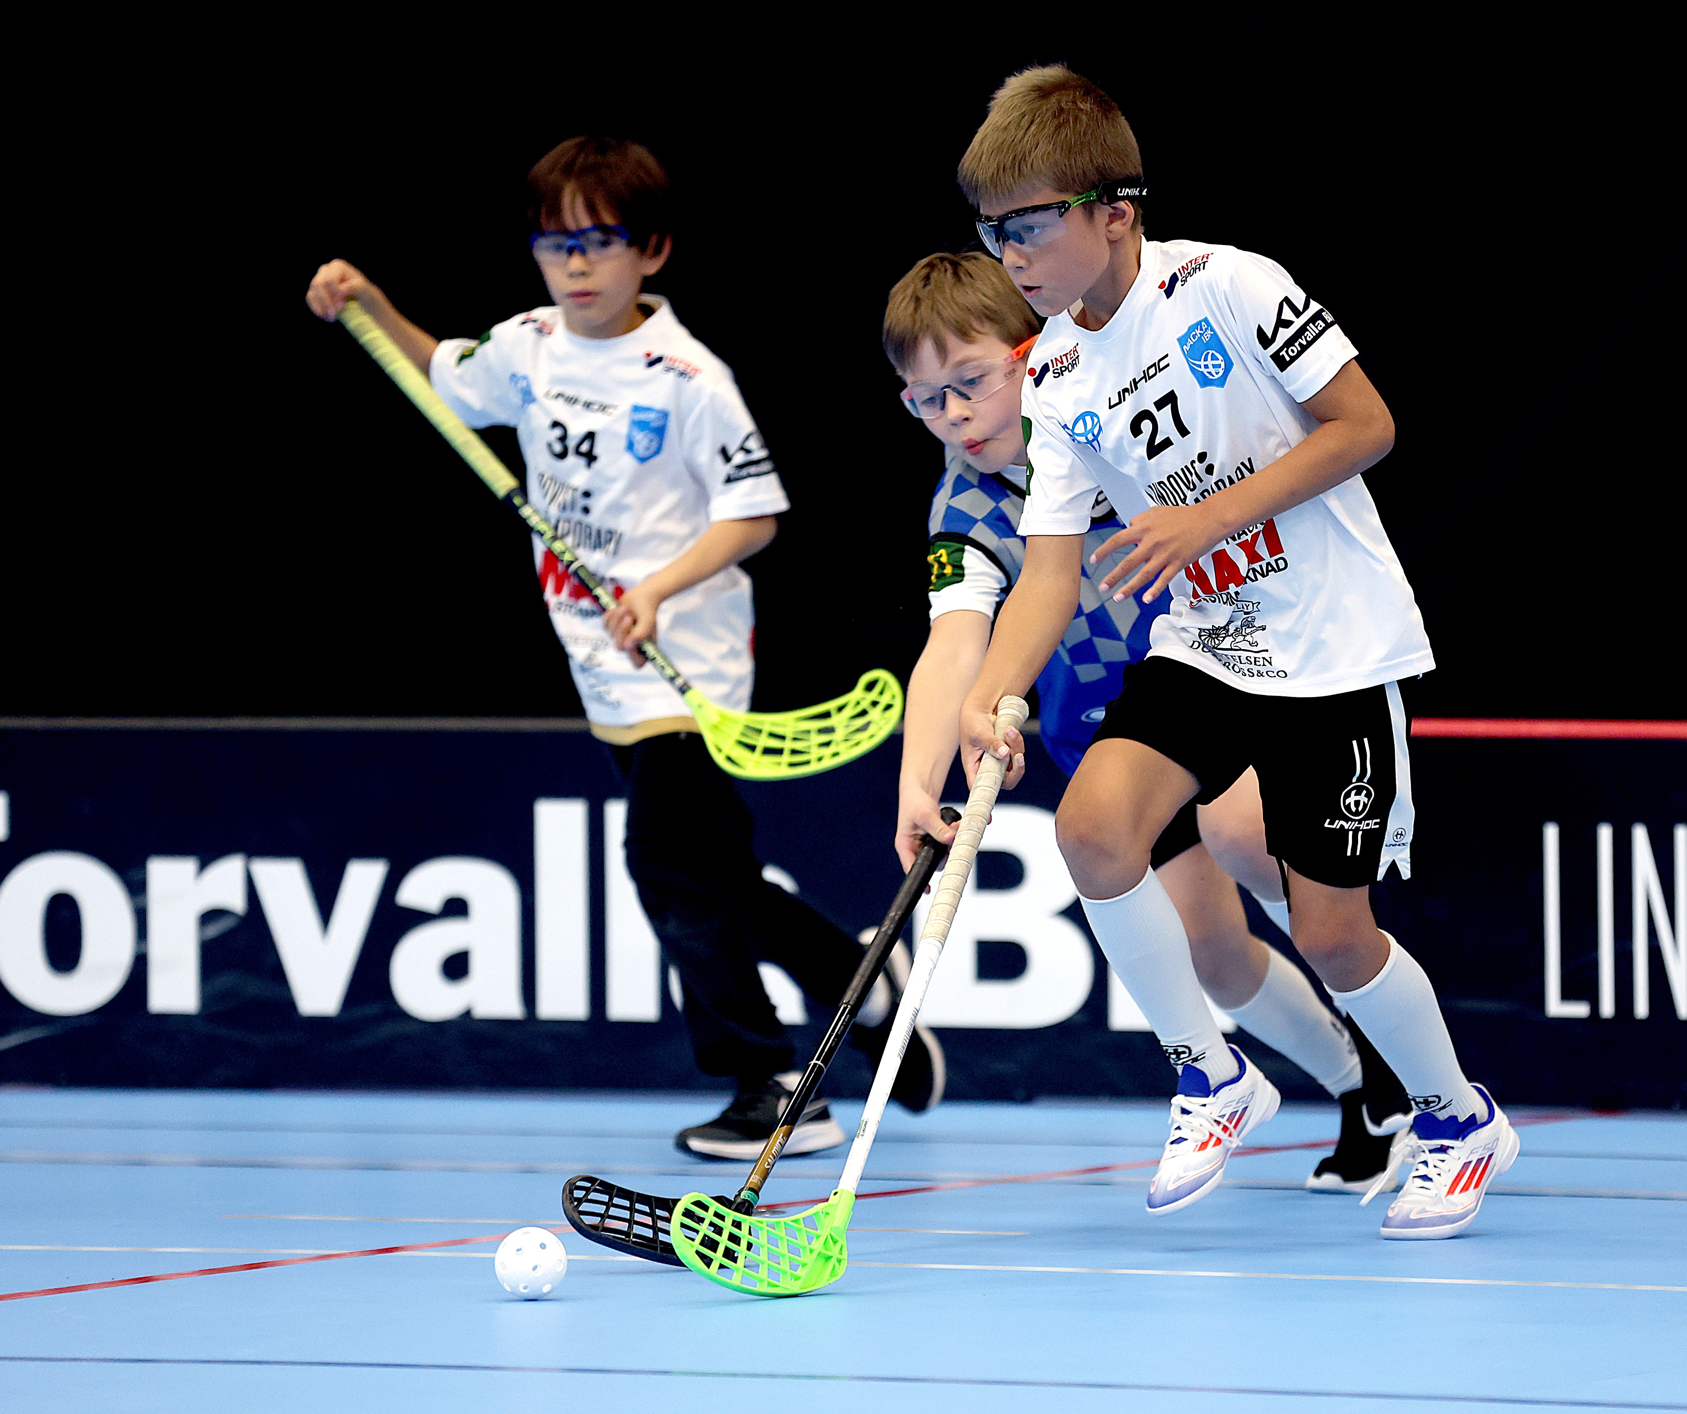
Instruktion till detta material
Att tänka på:
  Låt spelarna prata så mycket som möjligt
  Spelarna kan vara olika trygga med att prata inför grupp
  Låt dem därför första tänka själva sen prata 2 och 2
  Därefter fråga runt i de olika grupperna
  Sammanställ tankarna från alla grupper till en gemensam bild
  Låt någon av de andra ledarna anteckna, tips skriv upp orden på en White board eller blädderblock.
När materialet är klart:
  Låt alla skriva sin namnteckning på bilden. Spar den och ta fram vid behov

Slide 11
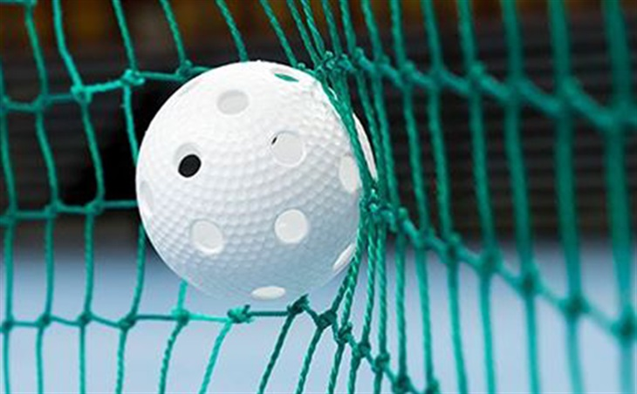
Kontrakt
Övning i att sätta beteenden och egna ord på våra värdeord
Skapa ett gemensamt lagkontrakt kring hur laget ska vara

Slide 12
Nacka IBK ska vara välkomnande
Men vad betyder det?
Diskussionsfrågor vid behov
Hur skulle ni beskriva en välkomnande atmosfär?
Hur kan vi säkerställa att alla känner sig välkomna?
Kan ni ge exempel på situationer där ni känt er extra välkomna i laget?
Vad innebär det?
Instruktion:
1.Låt spelarna tänka själva i 1-2 min
2. Låt dem prata 2 och 2, i 2-3 min
3. Diskutera i laget
4. Sammanställ/anteckna vad spelarna sagt

Slide 13
Nacka IBK ska vara Ledande
Men vad betyder det?
Diskussionsfrågor vid behov
Vad innebär det för dig att vara en ledare i laget?
Vad är de största utmaningarna med att vara ledande i ett lag?
Hur kan vi säkerställa att alla känner sig delaktiga och hörda i laget?
Vad innebär det?
Instruktion:
1.Låt spelarna tänka själva i 1-2 min
2. Låt dem prata 2 och 2, i 2-3 min
3. Diskutera i laget
4. Sammanställ/anteckna vad spelarna sagt

Slide 14
I Nacka IBK ska det finnas rörelseglädje Men vad betyder det?
Diskussionsfrågor vid behov
Vad händer om pressen att prestera hindrar dig från att ha roligt?
Hur och vad ska spelare och tränare tänka på?
Hur viktigt är det att man har roligt när man tränar och spelare?
Vad är rörelseglädje?
Instruktion:
1.Låt spelarna tänka själva i 1-2 min
2. Låt dem prata 2 och 2, i 2-3 min
3. Diskutera i laget
4. Sammanställ/anteckna vad spelarna sagt

Slide 15
I Nacka IBK har vi ett engagemang Men vad betyder det?
Diskussionsfrågor vid behov
Hur visar vi engagemang både på och utanför planen?
Hur hanterar du motgångar och svåra perioder när det kommer till att hålla uppe ditt engagemang?
På vilket sätt kan vi inspirera andra spelare i laget att öka sitt engagemang?
Vad betyder engagemang för dig som innebandyspelare?
Instruktion:
1.Låt spelarna tänka själva i 1-2 min
2. Låt dem prata 2 och 2, i 2-3 min
3. Diskutera i laget
4. Sammanställ/anteckna vad spelarna sagt

Slide 16
Rörelseglädje:
Kontraktet
Välkomnande:
Engagerande:
Ledande:

Slide 17
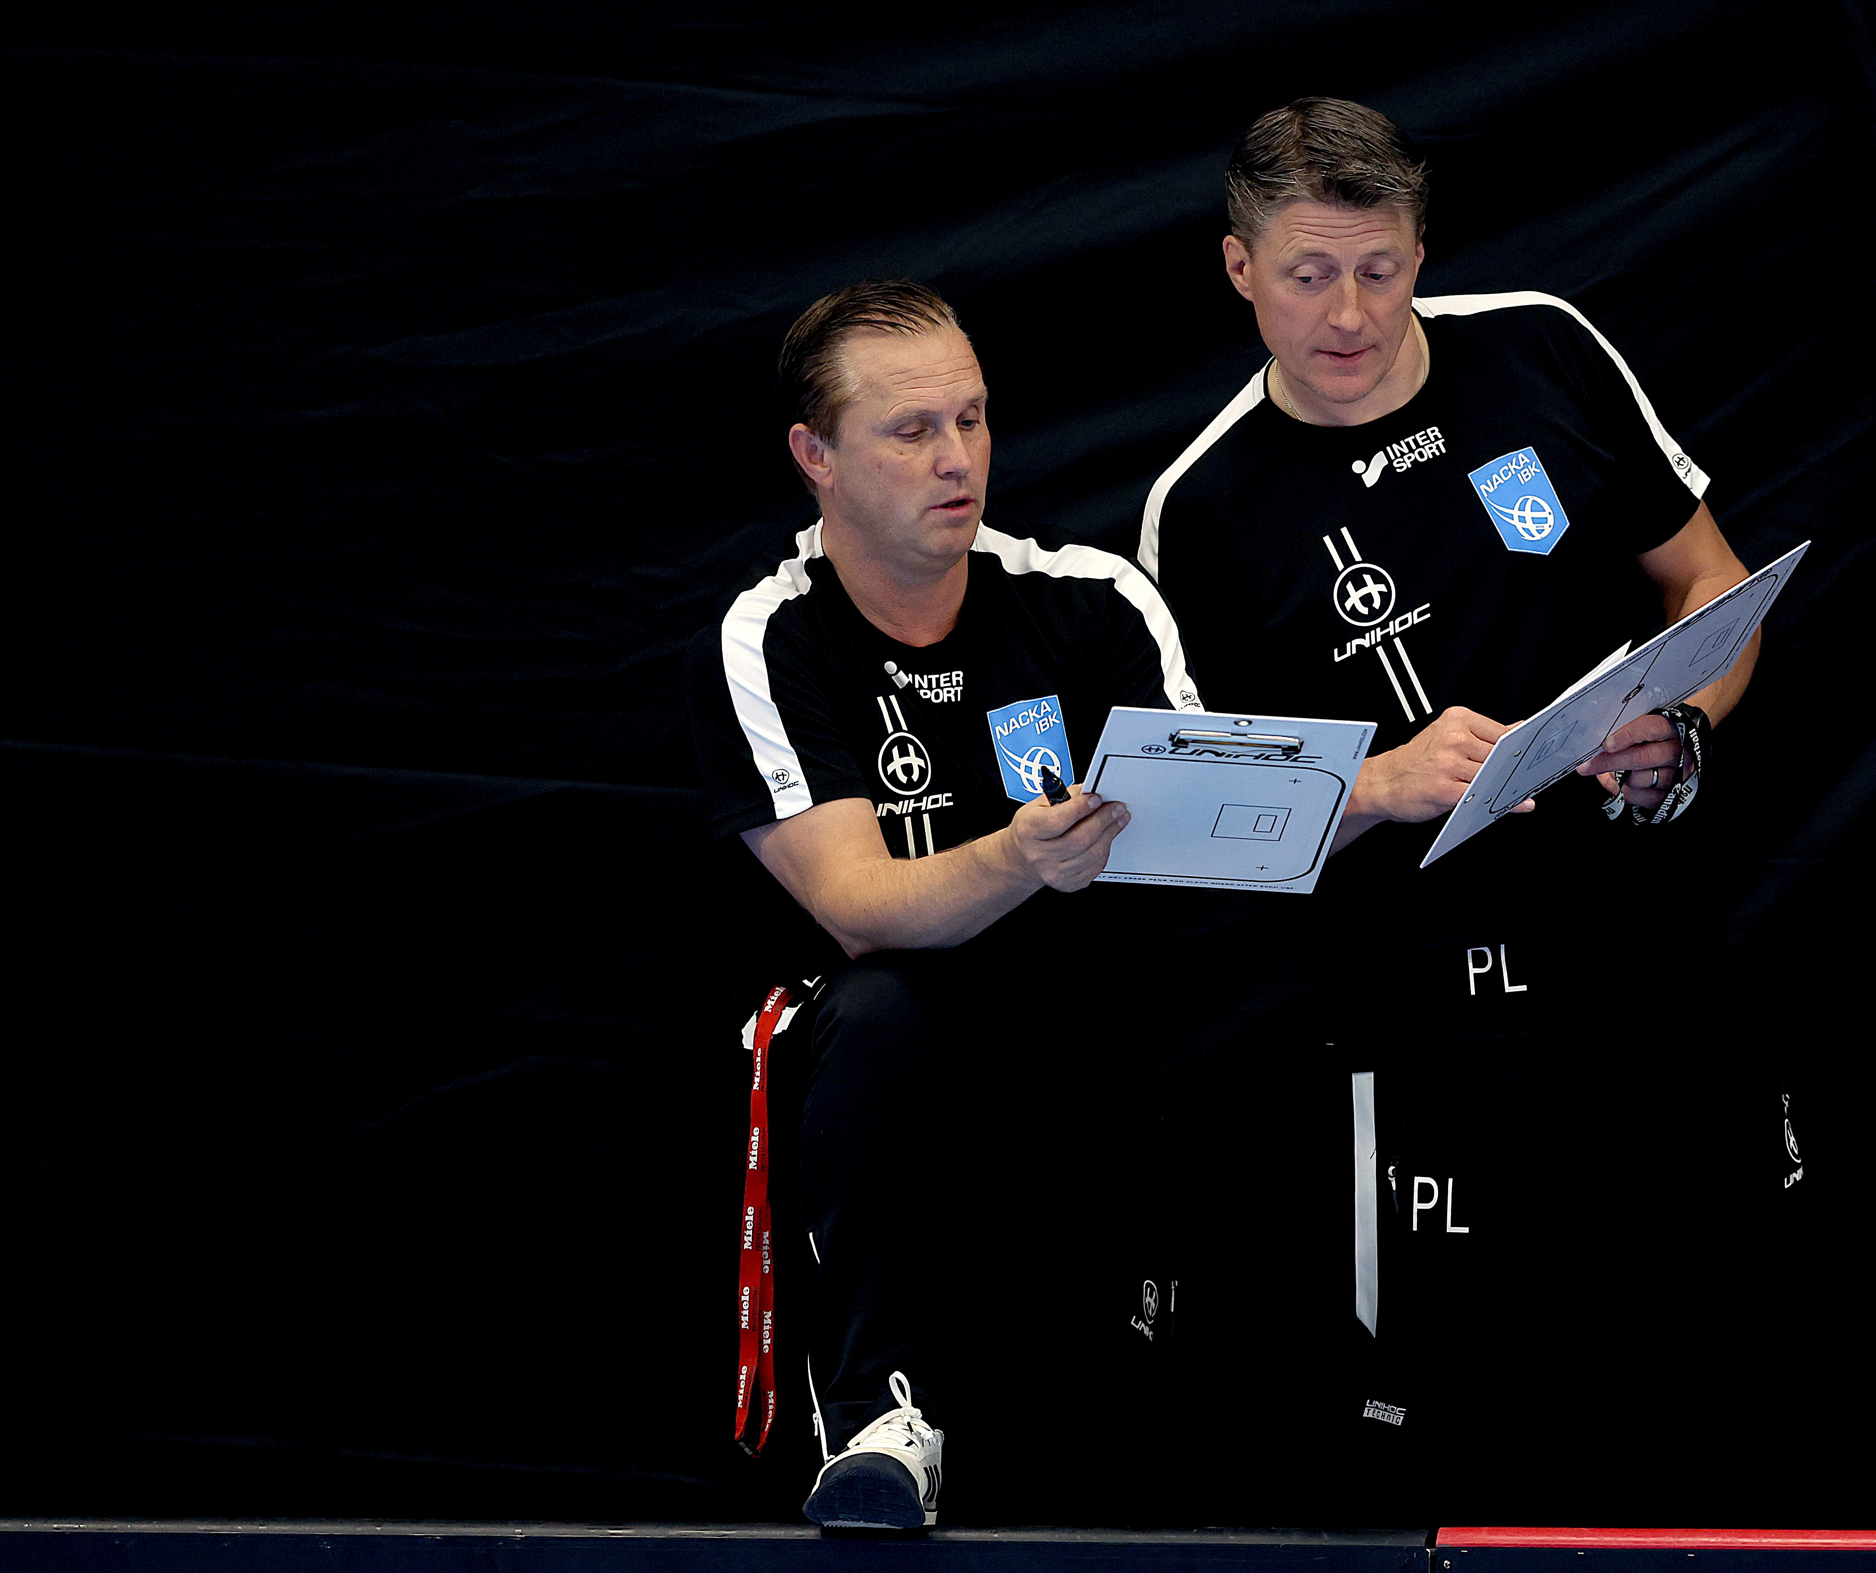
Diskussionsmaterial
Några tänkbara situationer för spelarna att prata om
Reflektionsövningar
Kan användas som uppvärmningsmaterial eller för ett separat tillfälle

Slide 18
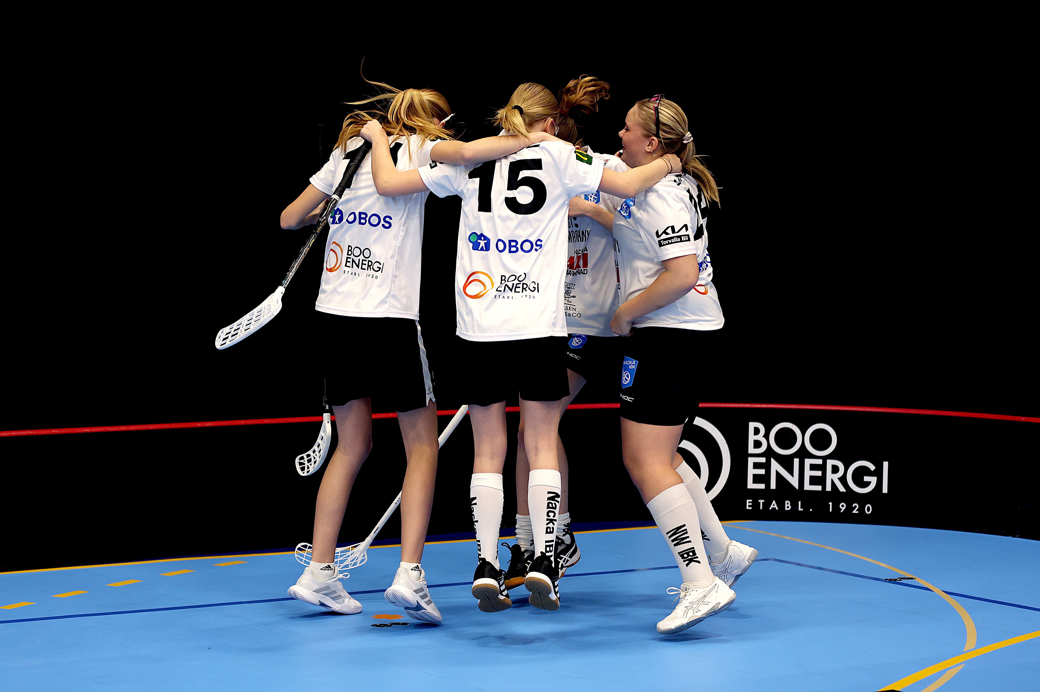
Ny i laget
Hur skulle det kännas att komma ny till vårt lag?
Följdfrågor:
Är det någon som nyligen börjat?
Hur var det? Hur gjorde ni andra?
Hur skulle du själv vilja bli välkomnad?
Hur gör vi nästa gång?

Slide 19
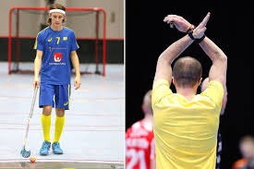
Missa en straff
Vad händer om du missar en straff?
Följdfrågor:
Hur känns det om dina kompisar klagar och blir arga?
Ökar eller minskar chansen för mål om man är rädd innan?
Tänk om ingen i laget vill lägga straffar. Vad gör vi då?
Hur ska vi stötta varandra vid straff framöver?

Slide 20
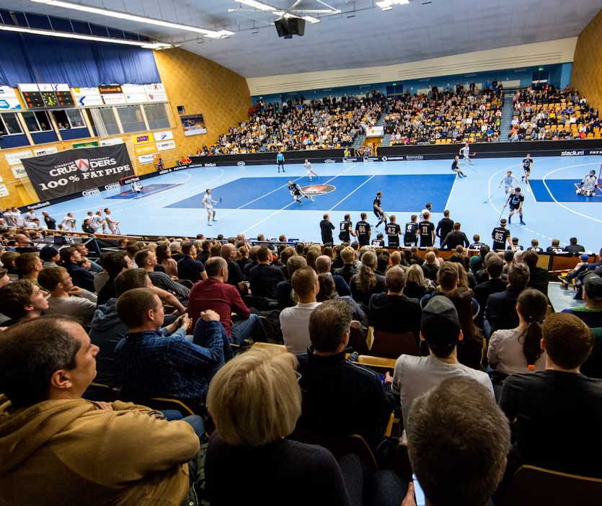
Publiken ropar något dumt
Någon i publiken skriker: - Passa då! eller blir arg om man missar
Följdfrågor:
Har det hänt er?
Vad vill ni att publiken SKA ropa?
Hur peppar man på bästa sätt?

Slide 21
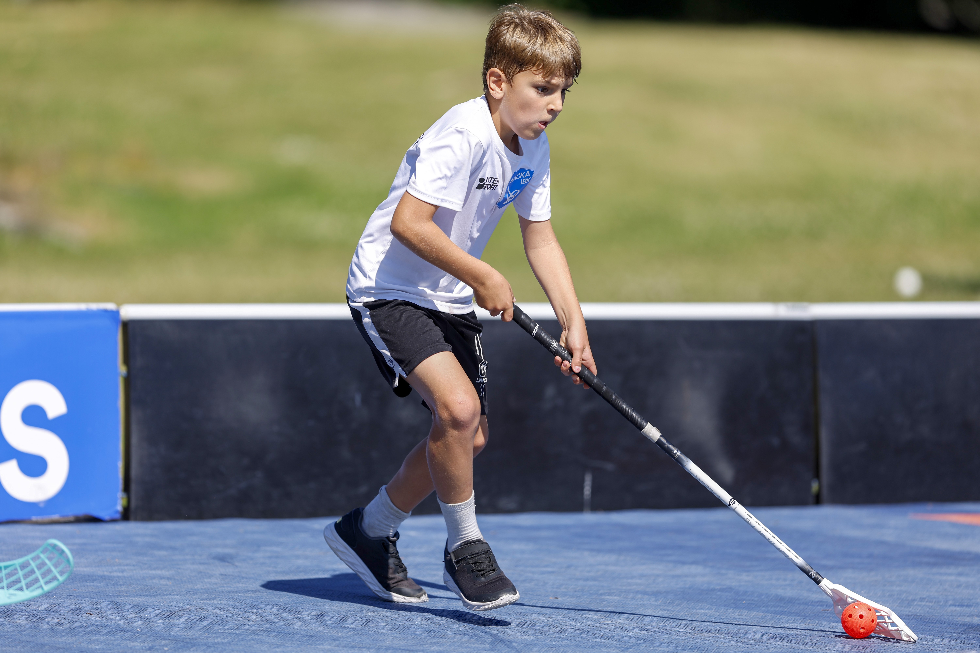
Spelare i motståndarlaget
Motståndare säger något dumt till dig under matchen
Följdfrågor:
Har det hänt dig?
Hur skulle det kännas?
Vad gör du då?
Vad händer om du gör likadant tillbaka?

Slide 22
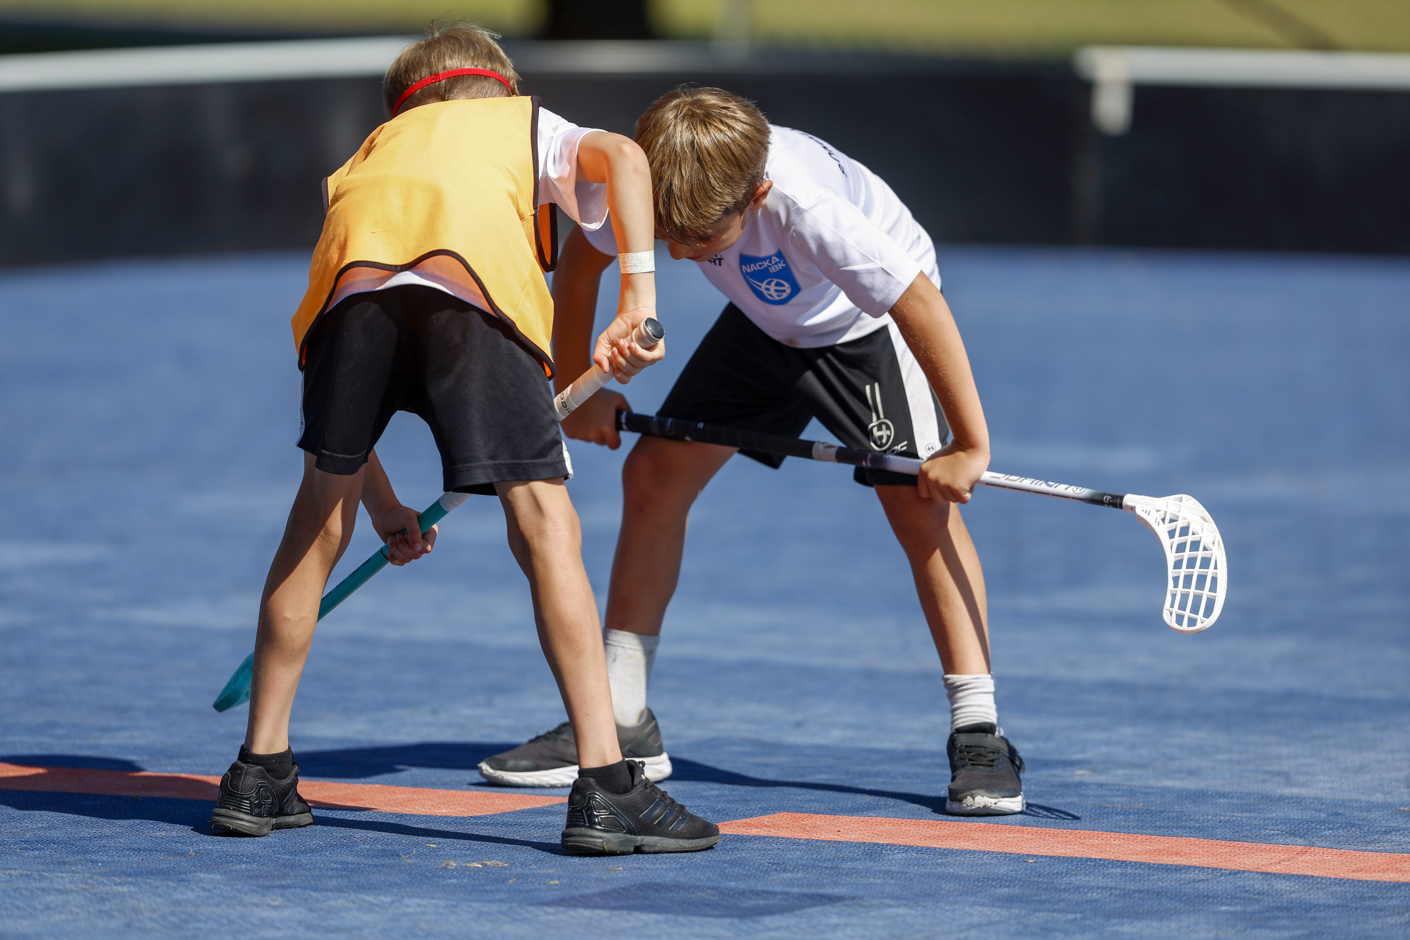
Domarn dömer
Domaren dömer, men du tycker att han/hon har fel
Följdfrågor:
Kan man påverka domslut genom att klaga?
• Om du var domare, hur skulle du känna dig om någon
klagade på ditt domslut?
• Har du tänkt på att domaren också är barn?
• Får även domare göra fel på planen?
• Vad händer om ingen vill vara domare?
• Hur kan vi stötta domare framöver?

Slide 23
Tillsammans är vi Nacka

